Slide 1
F I Z I K A
7- sinf
MAVZU: MASALALAR YECHISH

Slide 2
MASALALAR YECHISH
1. 8 t massali kosmik kema 20 t massali orbital kosmik stansiyaga 100 m masofada yaqinlashdi. Ularning o‘zaro tortishish kuchini toping.

Slide 3
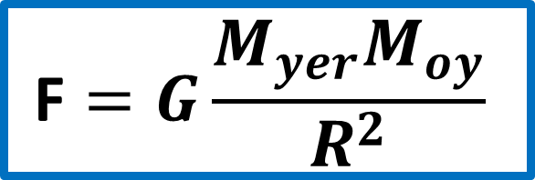
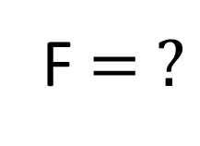
MASALALAR YECHISH
2. Yer va Oyning o‘zaro ta’sir etuvchi gravitatsion kuchini toping.
Yechilishi:
Formulasi:
Berilgan:
$$\text{F}=G\frac{M_{yer}M_{oy}}{R^{2}}$$
$M_{yer}$= 6 $∙{10}^{24}$ kg
$M_{oy}$= $7,4$ $∙{10}^{22}$ kg
R = 3,8 $∙{10}^{8} m$
$\text{F}=6,67 ∙{10}^{−11}\frac{\text{6} ∙{10}^{24}∙7,4 ∙{10}^{22}}{{\text{(}\text{3,8} ∙{10}^{8})}^{2}}$ =
G $=6,67 ∙{10}^{−11}\frac{{N m}^{2}}{{kg}^{2}}$
= 2$∙{10}^{20} N$
F $= ?$

Slide 4
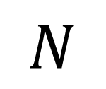
MASALALAR YECHISH
2. Yer va Oyning o‘zaro ta’sir etuvchi gravitatsion kuchini toping.
$$\text{F}=G\frac{M_{yer}M_{oy}}{R^{2}}$$
$\left[F\right]=\frac{{N m}^{2}}{{kg}^{2}}\frac{kg∙kg}{m^{2}}$ =
$$N$$
Javob: F $=$ 2$∙{10}^{20} N$

Slide 5
MASALALAR YECHISH
3. Kosmik kema Yer sathidan Yer radiusiga teng bo‘lgan masofaga uzoqlashganda kosmik raketaning Yerga tortishish kuchi necha marta kamayadi? 5 Yer radiusiga uzoqlashganda-chi?

Slide 6
MASALALAR YECHISH
4. Kosmik kema Yer sathidan qancha masofaga uzoqlashganda uning Yerga tortishish kuchi Yer sirtidagiga qaraganda 100 marta kichik bo‘lib qoladi?

Slide 7
MASALALAR YECHISH
5. Massalari o‘zaro teng bo‘lgan ikkita jism kuch bilan tortishadi. Agar ular orasidagi masofani o‘zgartirmay birinchi jism massasining yarmini ikkinchi jismga o‘tkazilsa, ular orasidagi tortishish kuchi qanday bo‘ladi?

Slide 8
Mustaqil bajarish uchun topshiriqlar:
1. Bir-biridan 100 m masofadagi har birining massasi 10 000 t dan bo‘lgan ikkita kemaning o‘zaro tortishish kuchi kattaligining tartibi qanday bo‘ladi?
2. Yer radiusining yarmiga teng bo‘lgan balandlikda erkin tushish tezlanishining qiymati qanday bo‘ladi?

